Slide 1
Dossier de Travail U32
Communication Technique
Diagnostic d’un système mécanique
Elève: BONO Jean
1 ère Bac Pro VTR
Année 2016

Slide 2
Problème technique:
Mr DUSSE a déposé son véhicule à l’atelier car il se plaint d’un manque de puissance moteur.
Le réceptionnaire vous confie l’ordre de réparation sur lequel est noté:
« Le véhicule manque de puissance, surtout en montée. La consommation de carburant a subitement augmenté »

Slide 3
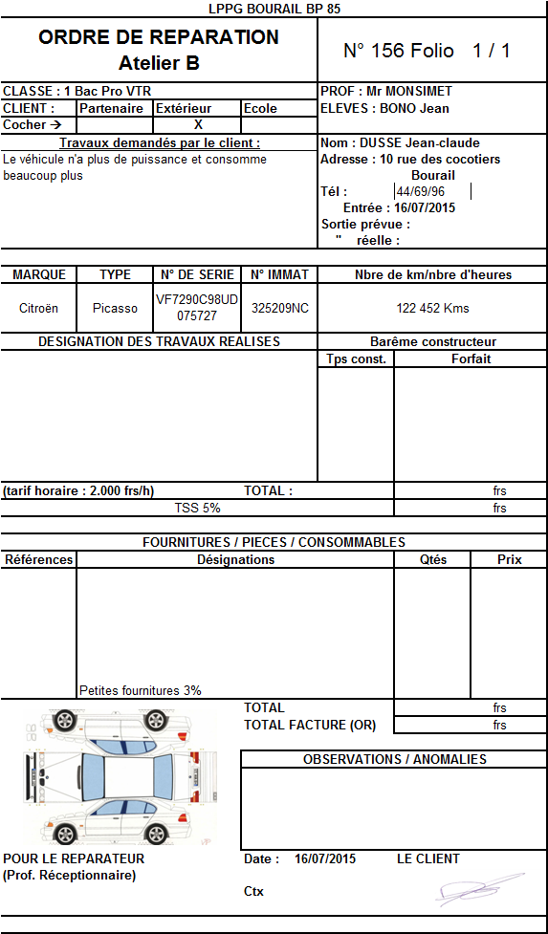
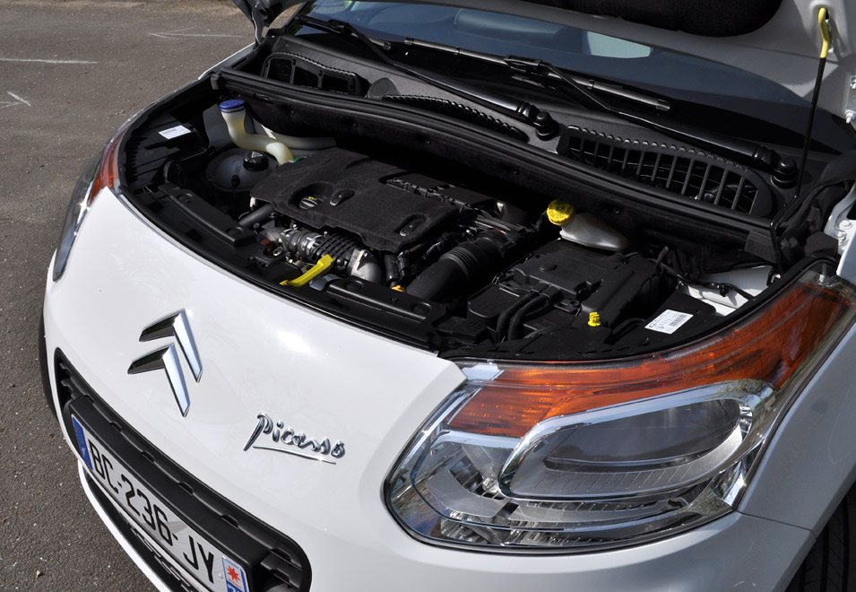
L’ordre de réparation

Slide 4
Vérification de la panne
Essai du véhicule pour valider les dires du client:
Réponse attendue: Le véhicule manque bien de puissance,
le moteur a du mal à monter en régime
lorsque l’on accélère.

Slide 5
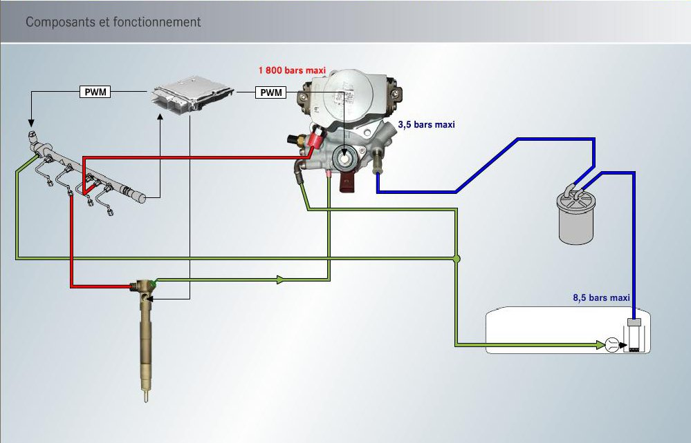
Les parties alimentation en carburant et injection ont déjà été contrôlés.

Slide 6
Appropriation du problème (constat de la panne)
- Pas de surchauffe des freins
- Pas de bruit anormal.
- Rien est coincé sous la pédale d’accélérateur
Identification du système défaillant:
=> Nous pensons être en présence d’un
problème interne du moteur.

Slide 7
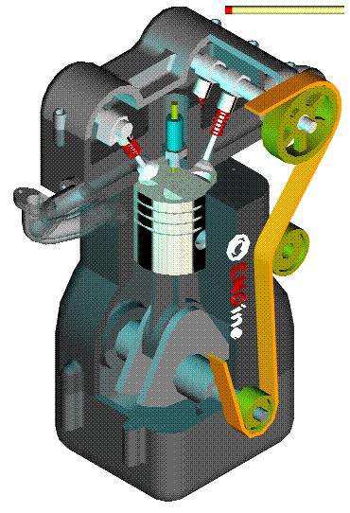
Fonctionnement du moteur

Slide 8
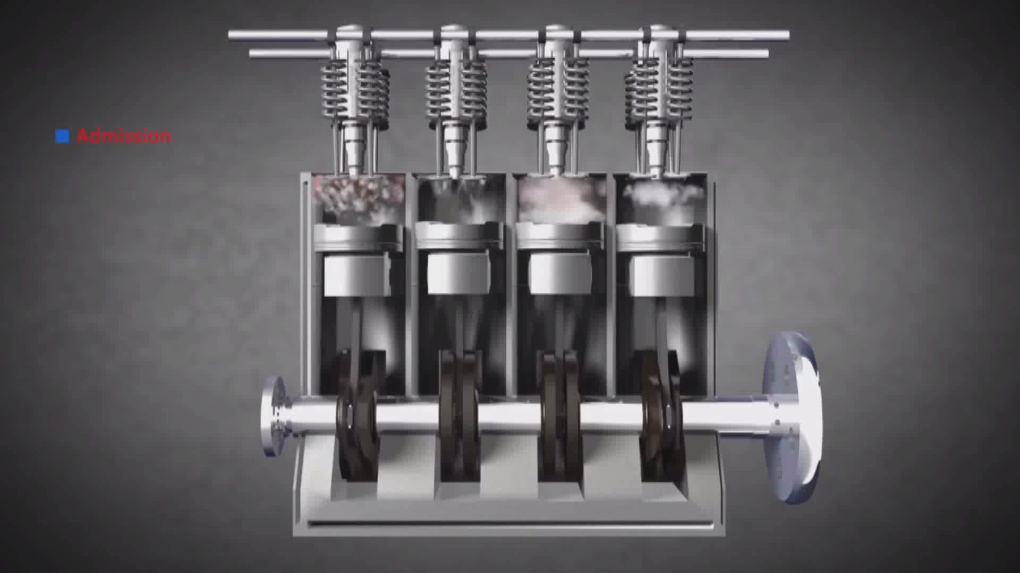
Fonctionnement du moteur diesel

Slide 9
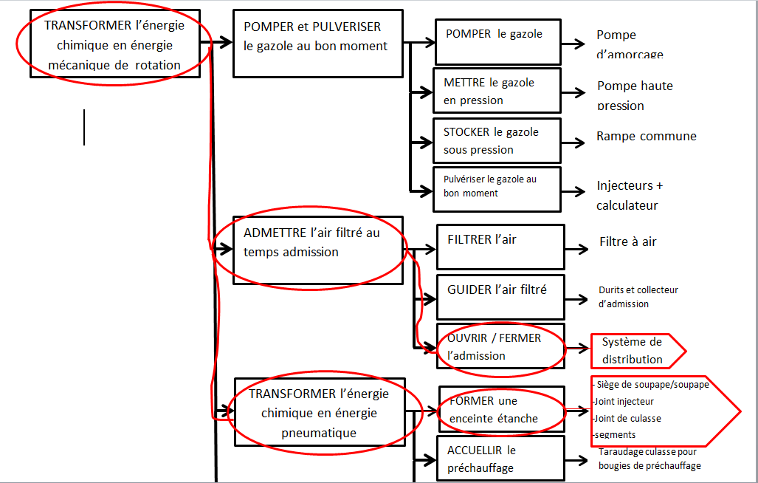
Utilisation du diagramme F.A.S.T. du moteur diesel pour l’émission d’hypothèses

Slide 10
Nos hypothèses:
Fuite pression de compression | Mauvais réglage moteur
Fissure dans la culasse (enceinte thermique) | Mauvais réglage de culbuteur
Fuite par le joint de culasse (enceinte thermique) | Défaut de calage de distribution
Fuite par les soupapes (enceinte thermique)
Perte de pression par les segments ( équipage mobile)

Slide 12
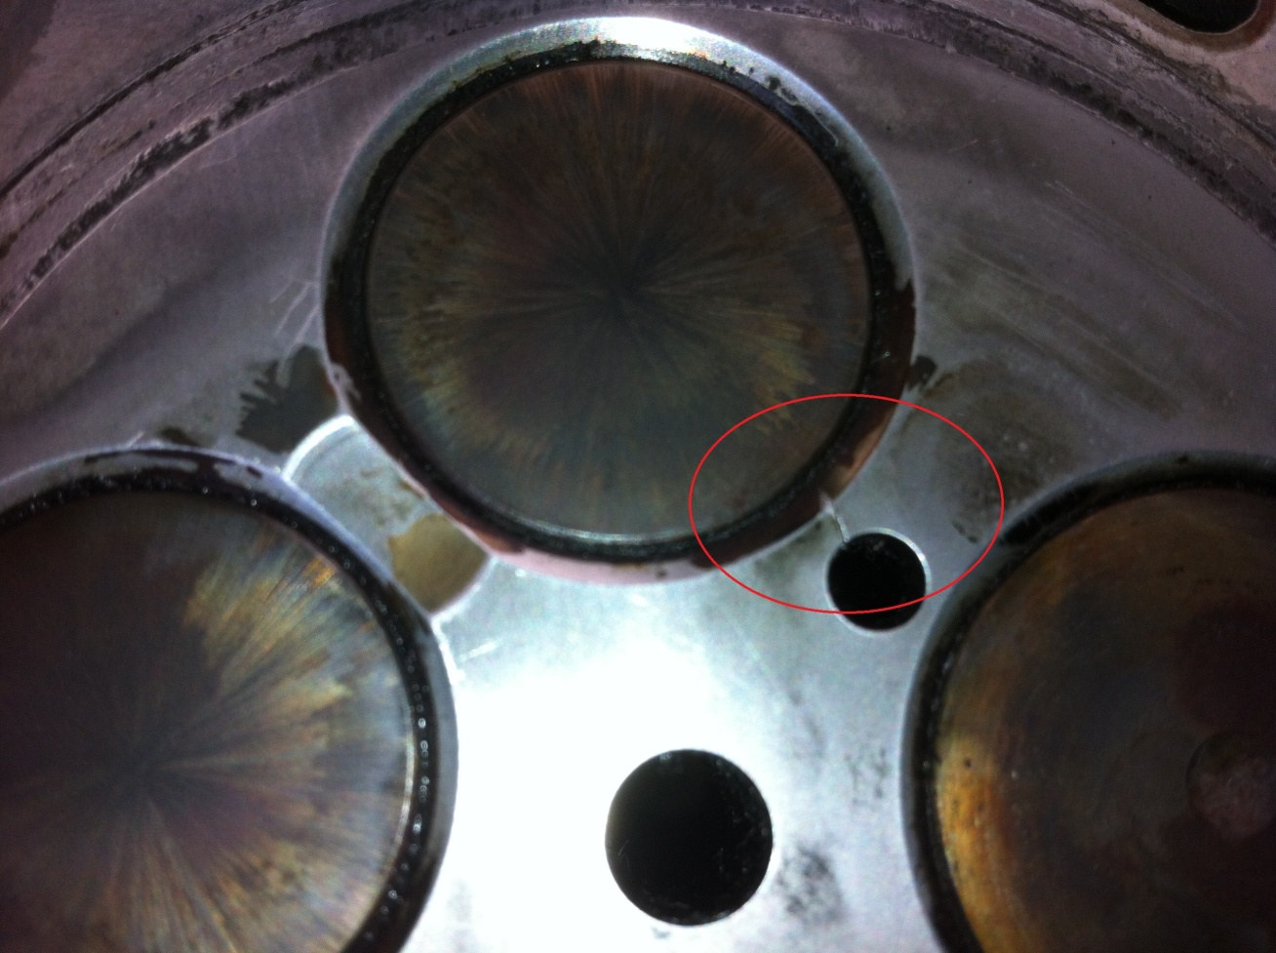
Fissure dans la culasse

Slide 13
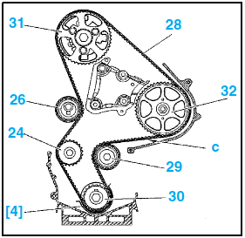
Validation des hypothèses
La distribution est correctement calée

Slide 14
Contrôle du jeu aux soupapes
Jeu aux soupapes - Le moteur DW10TD étant équipé de poussoir hydrauliques, aucun réglage n’est nécessaire.

Slide 15
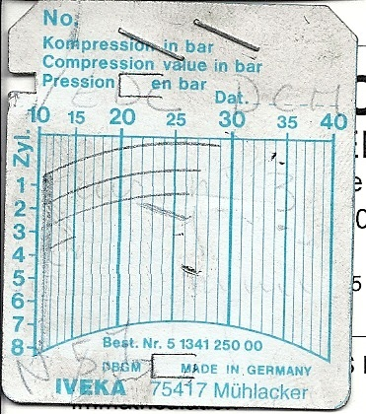
Contrôle de la compression moteur
Valeur de compression pour chaque cylindre: valeur minimale : 25 à 30 bar(s) l'écart maxi entre cylindres doit être de 5 bars | valeur mesurée pour chaque cylindre:
Il y a un défaut de compression sur le cylindre N°4 Pcyl4= 15 bars

Slide 16
Elément mis en cause | Effet | Moyen de contrôle | Condition de contrôle | Grandeur attendue | Grandeur mesurée
Fissure dans la culasse | Perte de pression de compression | 1/ Visuel 2/ Test d’étanchéité chez un professionnel | Culasse déposée | Pas de fissure ni de perte de pression. | Une fissure est visible à l’œil nue
Fuite par le joint de culasse |  | Compressiomètre ou contrôleur d’étanchéité | Compressiomètre: le moteur doit pouvoir tourner au démarreur sans démarrer Contrôleur d’étanchéité: Piston au PMH | Pas de perte de pression 20< P<25 Bars | Pcyl1= 29 Bars Pcyl2= 27 Bars Pcyl3= 26 Bars Pcyl4= 15 Bars
Fuite par les soupapes
Perte de pression par les segments
Mauvais réglage de culbuteur | Mauvais remplissage des cylindres | Contrôler le jeu aux soupapes avec un jeu de cales | Moteur froid | Valeur constructeur | Aucun réglage possible
Défaut de calage de distribution | Perte de remplissage des cylindres | Calage de distribution en pigeant le moteur | Batterie débranchée | Pas de décalage distribution

Slide 17
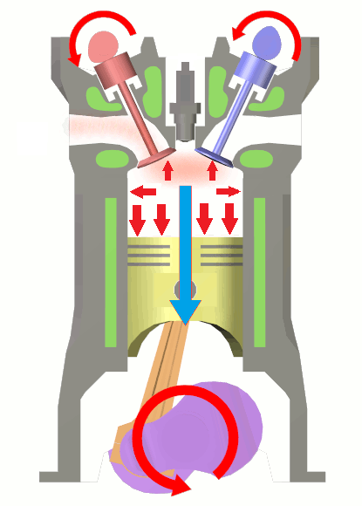
Le 3eme temps moteur: explosion-détente
L’action de la pression
Sur la surface du piston
Produit une force motrice
Transmise au maneton
Du vilebrequin par
L’intermédiaire de
La bielle.

Slide 18
Conséquences de la combustion
GAZOLE
AIR
CHALEUR = PRESSION
PRESSION = POUSSEE
DU PISTON
POUSSEE DU PISTON =
ROTATION DU VILEBREQUIN

Slide 19
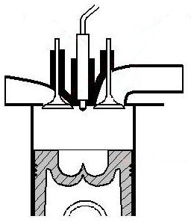
Fuite d’étanchéité dans l’enceinte thermique
Fissure dans la culasse
Fuite par les soupapes
Fuite par le joint de culasse
Pression
Perte de pression par les segments

Slide 20

Bilan
Après avoir réalisé le test d’étanchéité de la culasse, nous constatons que la culasse présente une fêlure au niveau d’une soupape.

Slide 21
Proposition d’intervention
Remplacer la culasse:
D’occasion depuis une casse automobile
Culasse neuve nue (avec anciens éléments la composant à remonter)
Culasse complète neuve

Slide 22
Revue Technique (gamme de démontage)
Photos/vidéos d’une intervention type?
Temps constructeur
Pro formas (fournies)

Slide 23
Proposition complémentaire
Vérification de la température moteur après remontage
Contrôle de la pression de compression sur le cylindre n°4
Etc…

Slide 25
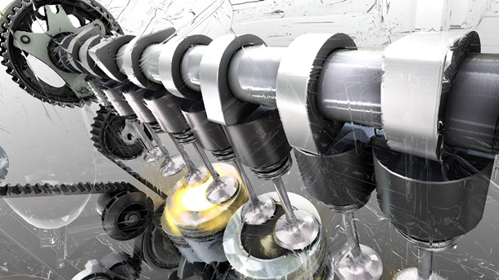
Fuite par les soupapes

Slide 26
Contrôle de la compression moteur
Valeur de compression pour chaque cylindre: valeur minimale : 25 à 30 bar(s) l'écart maxi entre cylindres doit être de 5 bars | valeur mesurée pour chaque cylindre:
Il y a un défaut de compression sur le cylindre N°4 Pcyl4= 15 bars

Slide 27
Elément mis en cause | Effet | Moyen de contrôle | Condition de contrôle | Grandeur attendue | Grandeur mesurée
Fissure dans la culasse | Perte de pression de compression | 1/ Visuel 2/ Test d’étanchéité chez un professionnel | Culasse déposée | Pas de fissure ni de perte de pression.
Fuite par le joint de culasse |  | Compressiomètre ou contrôleur d’étanchéité | Compressiomètre: le moteur doit pouvoir tourner au démarreur sans démarrer Contrôleur d’étanchéité: Piston au PMH | Pas de perte de pression 20< P<25 Bars | Pcyl1= 29 Bars Pcyl2= 27 Bars Pcyl3= 26 Bars Pcyl4= 15 Bars
Fuite par les soupapes
Perte de pression par les segments
Mauvais réglage de culbuteur | Mauvais remplissage des cylindres | Contrôler le jeu aux soupapes avec un jeu de cales | Moteur froid | Valeur constructeur
Défaut de calage de distribution | Perte de remplissage des cylindres | Calage de distribution en pigeant le moteur | Batterie débranchée | Pas de décalage distribution

Slide 28
Le 3eme temps moteur: explosion-détente
L’action de la pression
Sur la surface du piston
Produit une force motrice
Transmise au maneton
Du vilebrequin par
L’intermédiaire de
La bielle.

Slide 29
Conséquences de la combustion
GAZOLE
AIR
CHALEUR = PRESSION
PRESSION = POUSSEE
DU PISTON
POUSSEE DU PISTON =
ROTATION DU VILEBREQUIN

Slide 30
Fuite d’étanchéité dans l’enceinte thermique
Fissure dans la culasse
Fuite par les soupapes
Fuite par le joint de culasse
Pression
Perte de pression par les segments

Slide 31
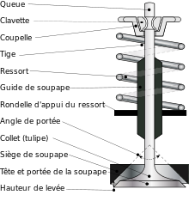
Bilan
Après avoir réalisé le test d’étanchéité des cylindres, nous entendons une fuite d’air dans l’admission. La soupape d’admission du cylindre 4 ne ferme pas correctement ou est abimée.

Slide 32
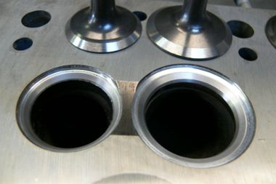
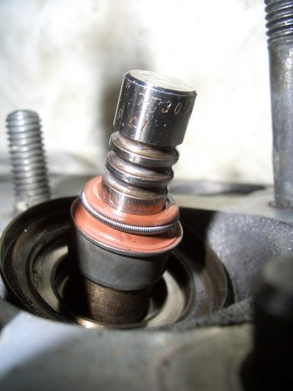
Proposition d’intervention
Remplacer les soupapes
Faire un rectification des sièges de soupapes
Remplacer les joints de queue de soupape

Slide 33
Gamme de démontage/remontage
Photos/vidéos d’une intervention type
Temps constructeur
Pro formas (fournies)

Slide 34
Proposition complémentaire
Contrôle de la pression de compression du moteur
Etc…

Slide 36
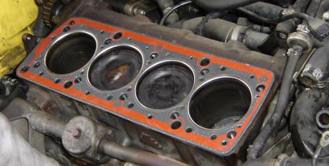
Fuite par le joint de culasse

Slide 37
Contrôle de la compression moteur
Valeur de compression pour chaque cylindre: valeur minimale : 25 à 30 bar(s) l'écart maxi entre cylindres doit être de 5 bars | valeur mesurée pour chaque cylindre:
Il y a un défaut de compression sur le cylindre N°4 Pcyl4= 15 bars

Slide 38
Elément mis en cause | Effet | Moyen de contrôle | Condition de contrôle | Grandeur attendue | Grandeur mesurée
Fissure dans la culasse | Perte de pression de compression | 1/ Visuel 2/ Test d’étanchéité chez un professionnel | Culasse déposée | Pas de fissure ni de perte de pression.
Fuite par le joint de culasse |  | Compressiomètre ou contrôleur d’étanchéité | Compressiomètre: le moteur doit pouvoir tourner au démarreur sans démarrer Contrôleur d’étanchéité: Piston au PMH | Pas de perte de pression 20< P<25 Bars | Pcyl1= 29 Bars Pcyl2= 27 Bars Pcyl3= 26 Bars Pcyl4= 15 Bars
Fuite par les soupapes
Perte de pression par les segments
Mauvais réglage de culbuteur | Mauvais remplissage des cylindres | Contrôler le jeu aux soupapes avec un jeu de cales | Moteur froid | Valeur constructeur
Défaut de calage de distribution | Perte de remplissage des cylindres | Calage de distribution en pigeant le moteur | Batterie débranchée | Pas de décalage distribution

Slide 39
Le 3eme temps moteur: explosion-détente
L’action de la pression
Sur la surface du piston
Produit une force motrice
Transmise au maneton
Du vilebrequin par
L’intermédiaire de
La bielle.

Slide 40
Conséquences de la combustion
GAZOLE
AIR
CHALEUR = PRESSION
PRESSION = POUSSEE
DU PISTON
POUSSEE DU PISTON =
ROTATION DU VILEBREQUIN

Slide 41
Fuite d’étanchéité dans l’enceinte thermique
Fissure dans la culasse
Fuite par les soupapes
Fuite par le joint de culasse
Pression
Perte de pression par les segments

Slide 42
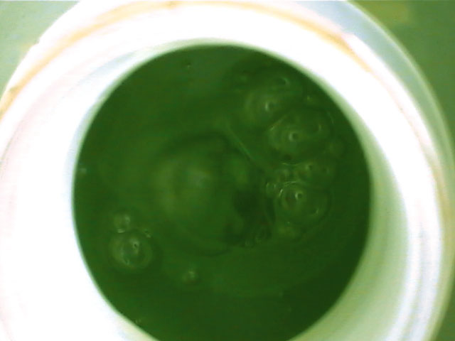
Bilan
Après avoir réalisé le test d’étanchéité des cylindres, nous notons la présence de bulles d’air dans le circuit de refroidissement.

Slide 43
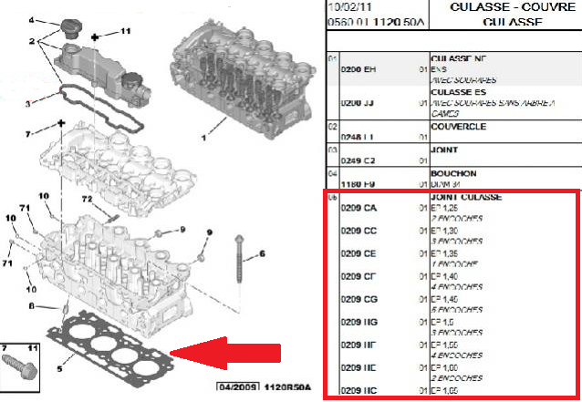
Proposition d’intervention
Remplacer le joint de culasse:

Slide 44
Gamme de démontage/remontage
Photos/vidéos d’une intervention type
Temps constructeur
Pro formas (fournies)

Slide 45
Proposition complémentaire
Vérification du circuit de refroidissement après remontage
Contrôle de la pression de compression sur le cylindre n°4
Etc…

